Slide 1
第四次上机
——编程规范和动态规划初步

Slide 2

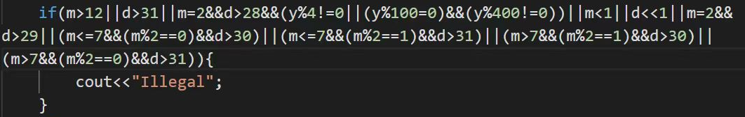
Google C++ Style Guide (GSG)
GSG，谷歌的 C++ 编程规范，在国内有较大影响力，是企业级规范。它对代码的具体样式有细致的规定，包括头文件、作用域、类、函数甚至注释等方面。
今天的内容：命名、格式

Slide 3
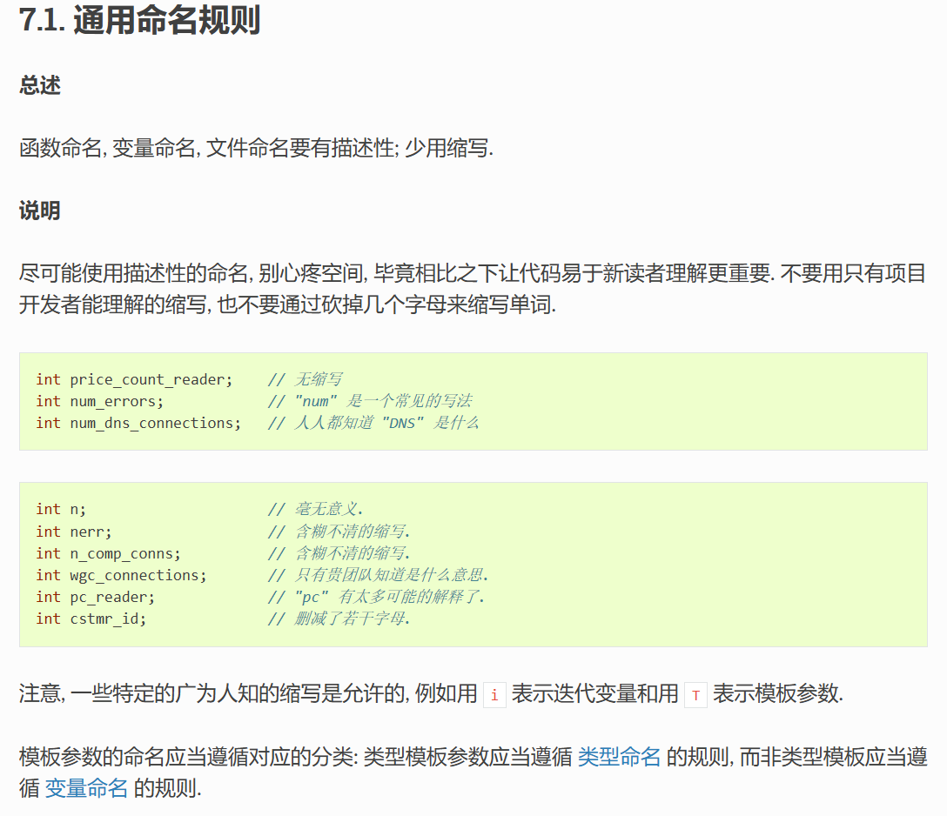
命名

Slide 4
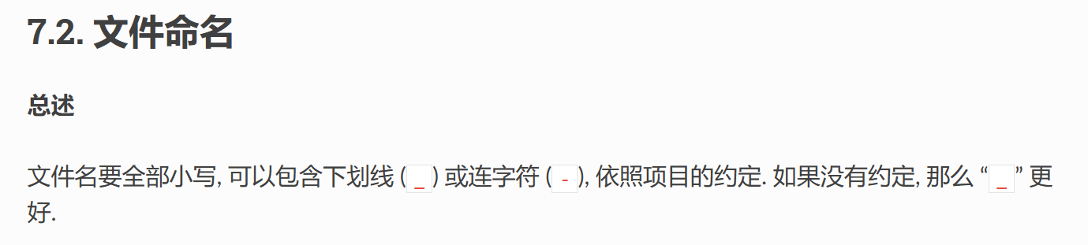
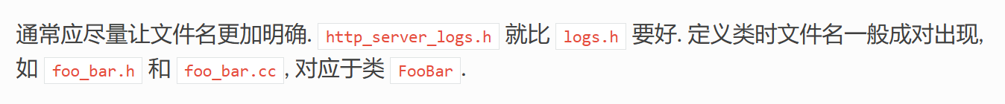
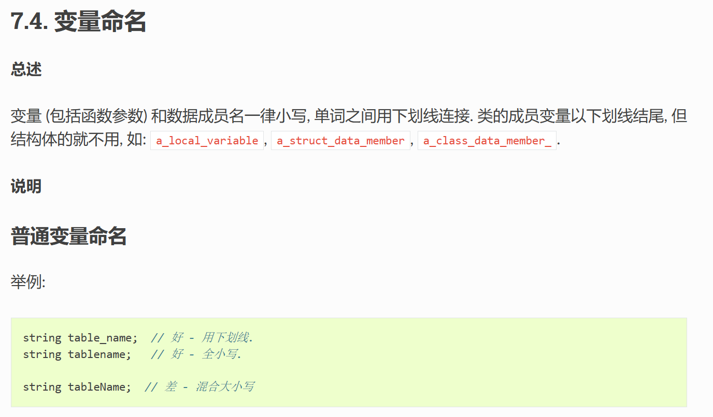
命名

Slide 5
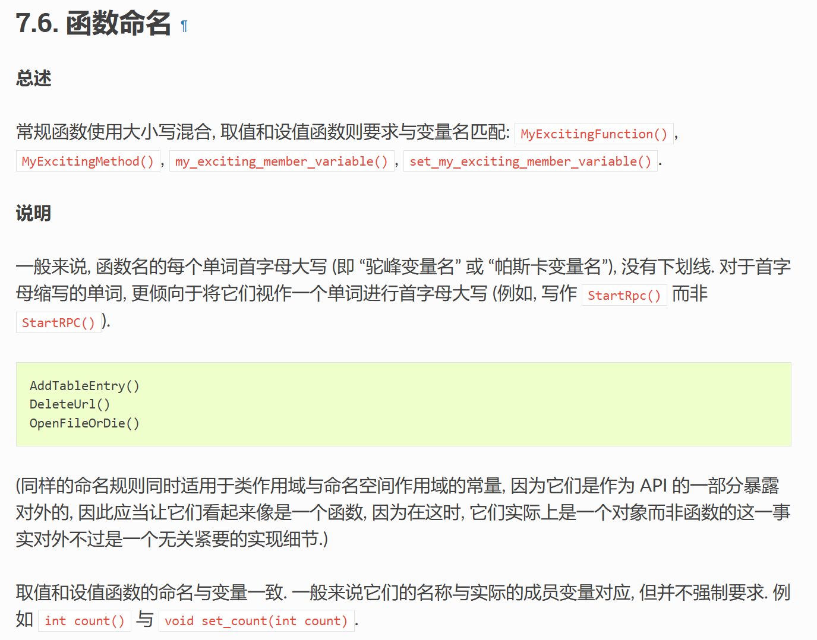
命名

Slide 6
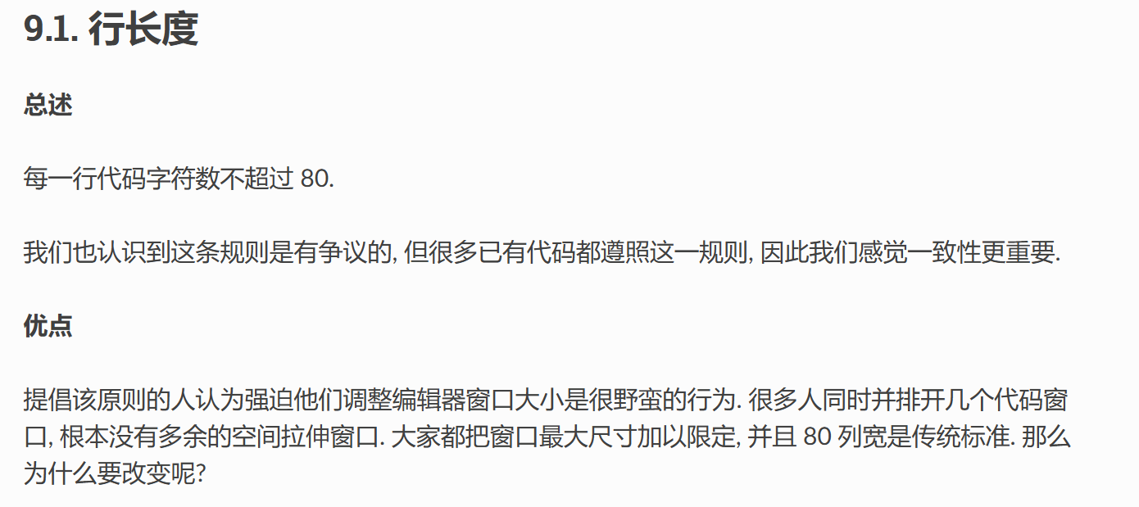
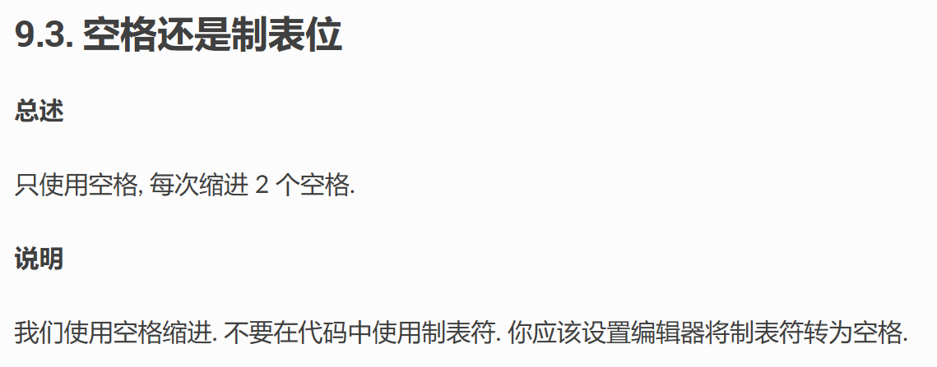
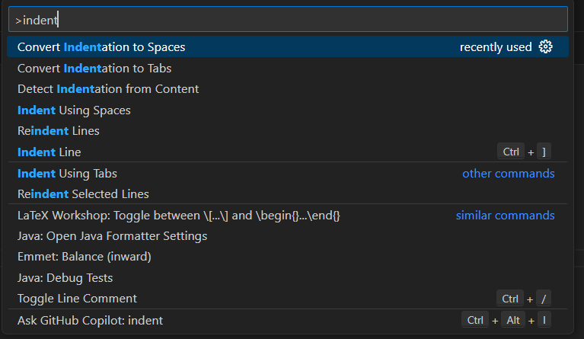
格式

Slide 7
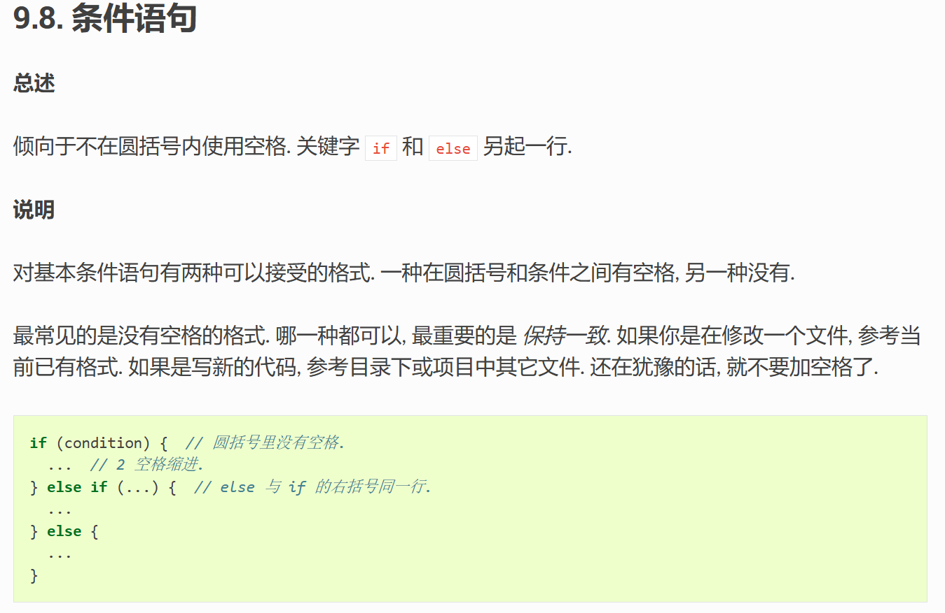
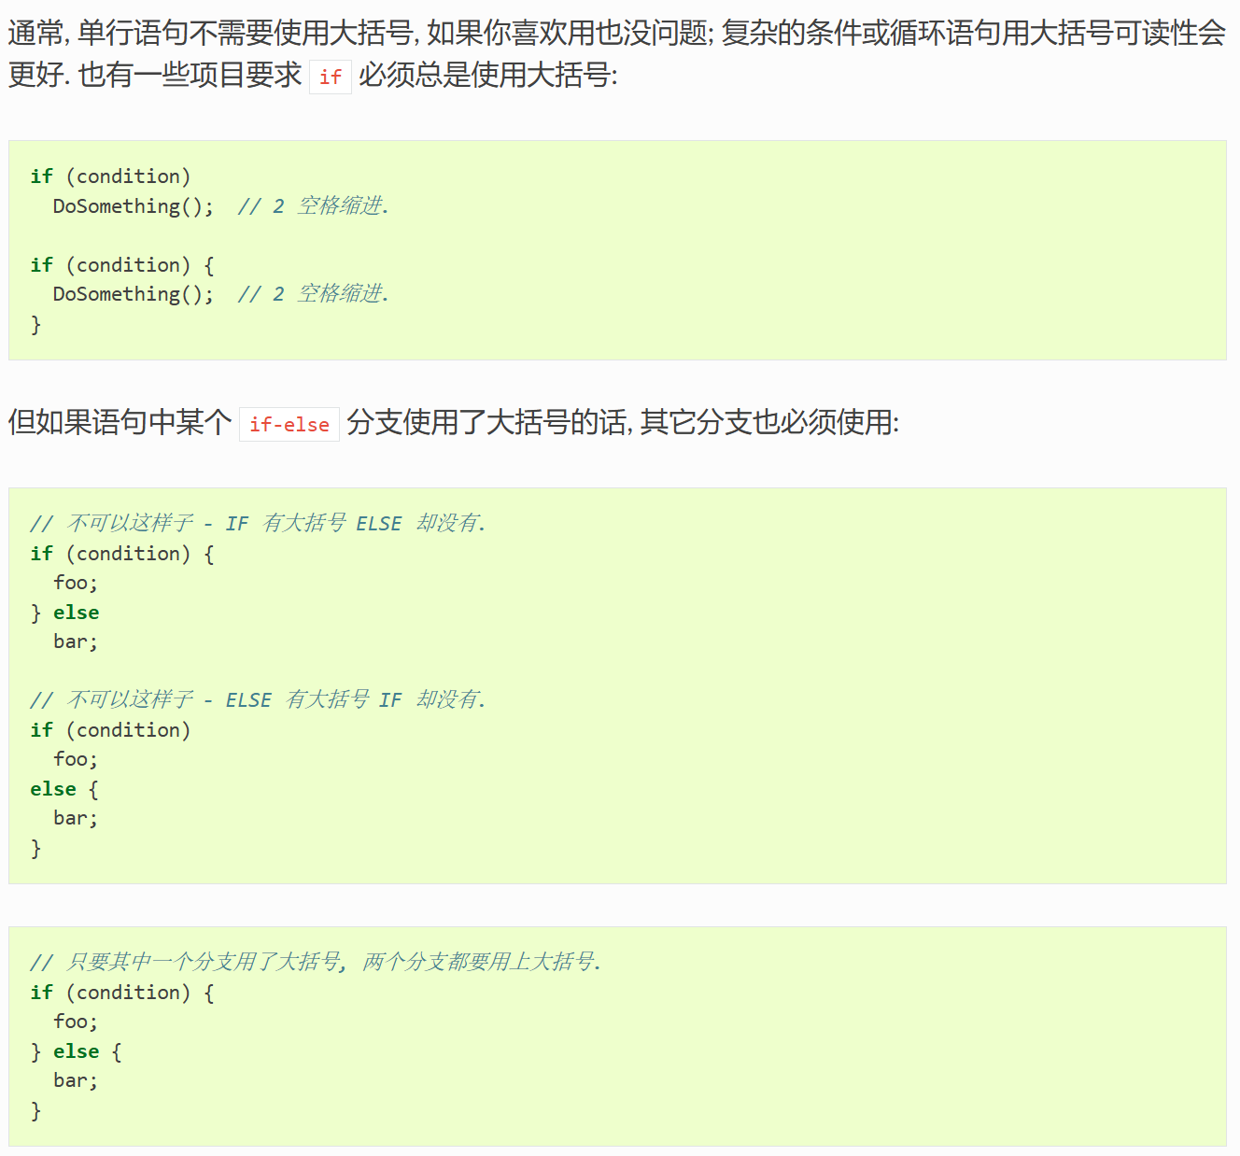
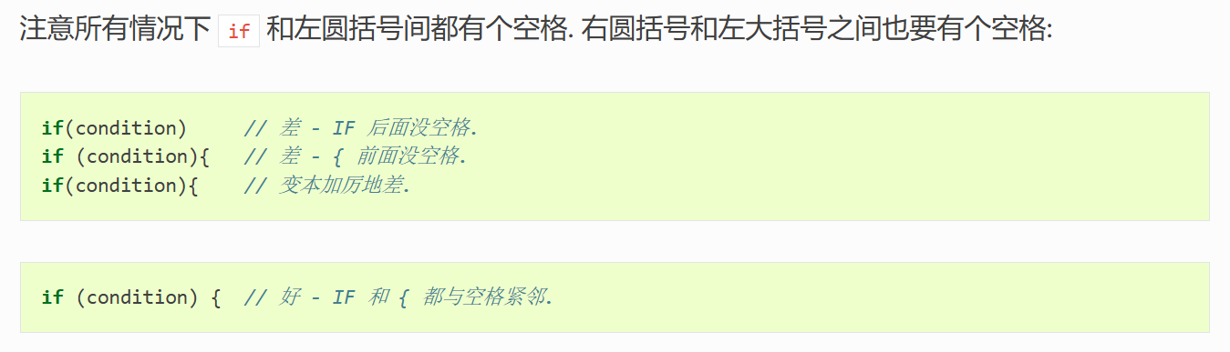
格式

Slide 8
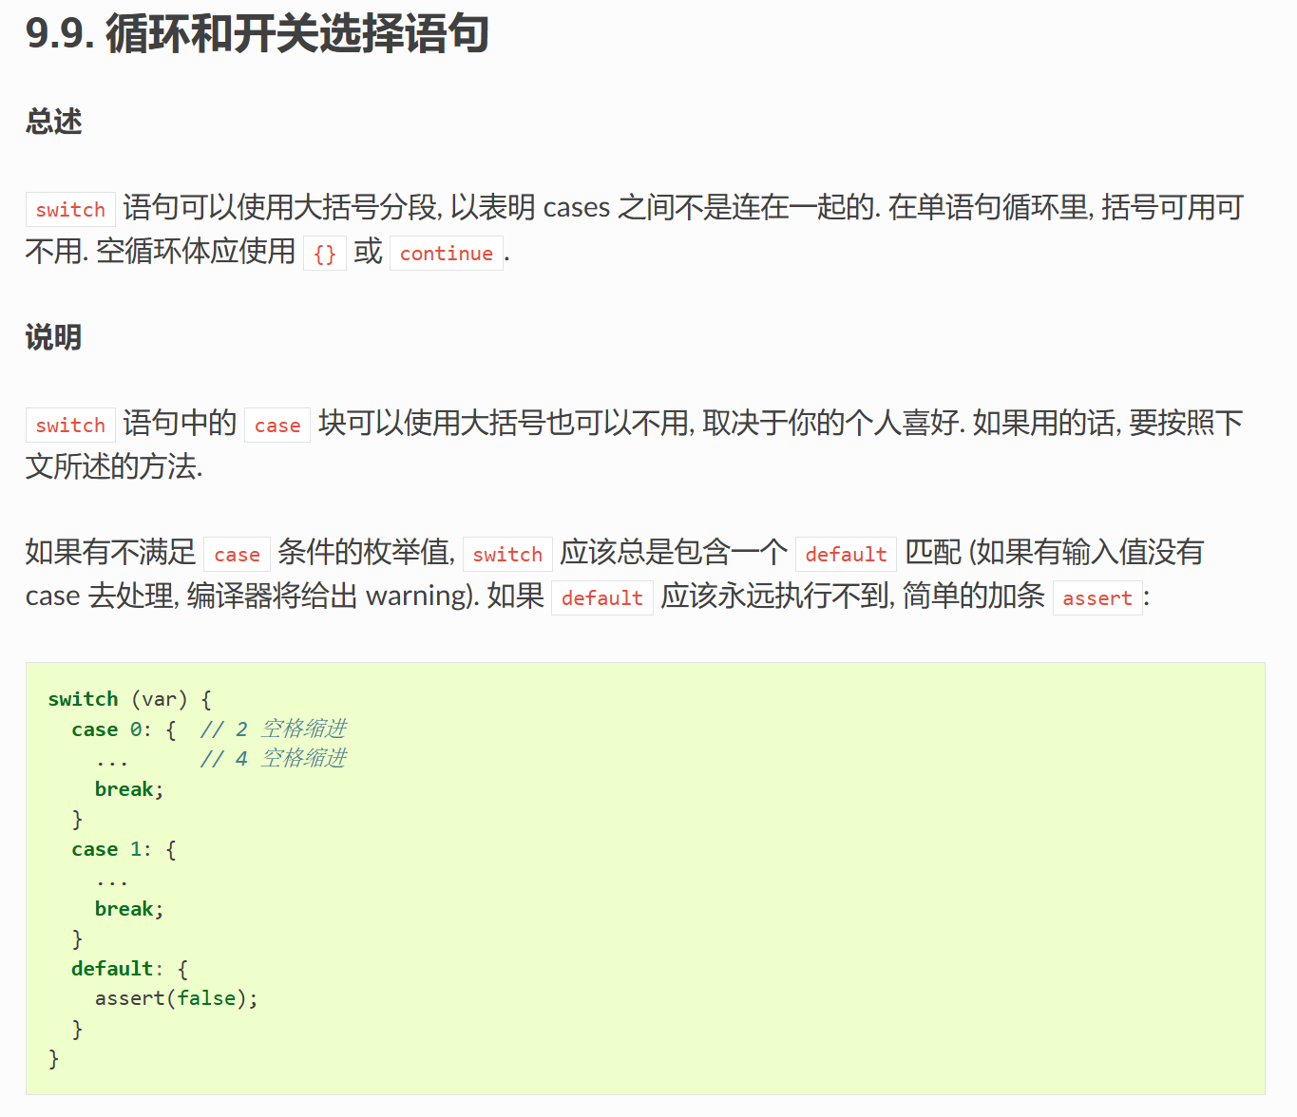
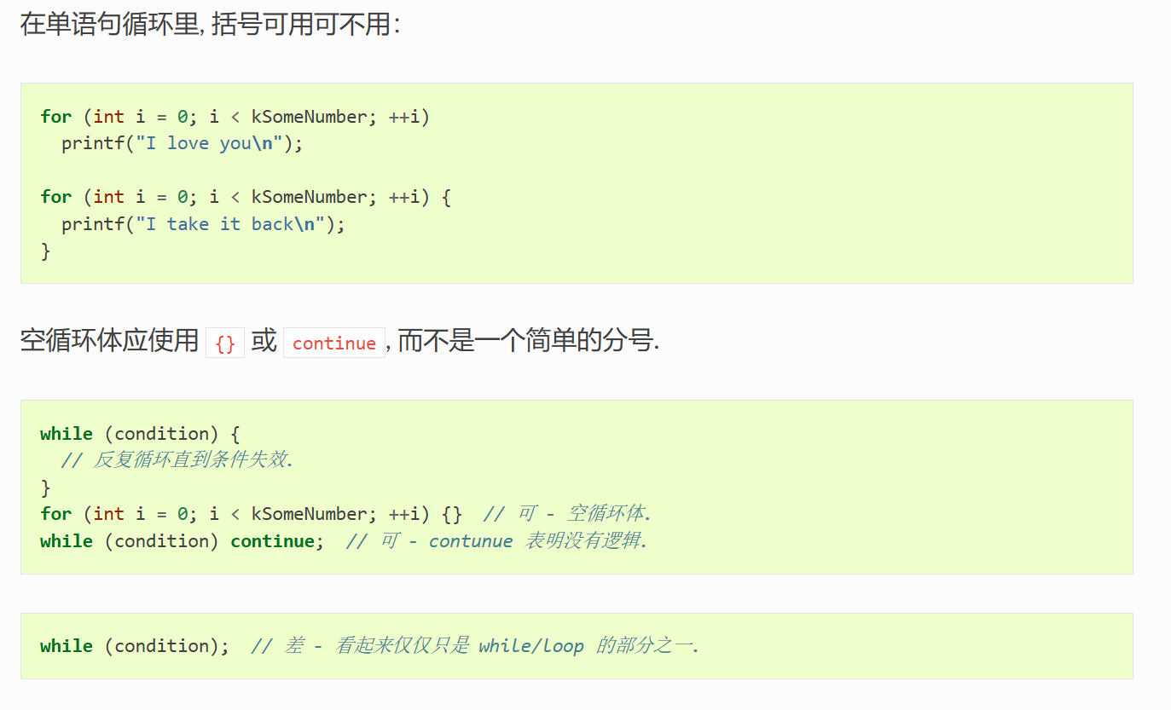
格式

Slide 9
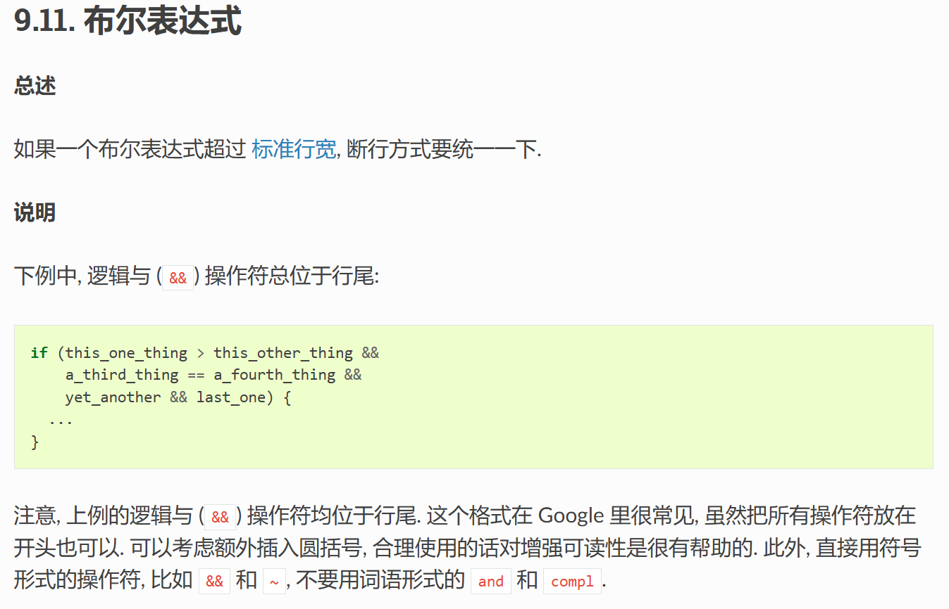
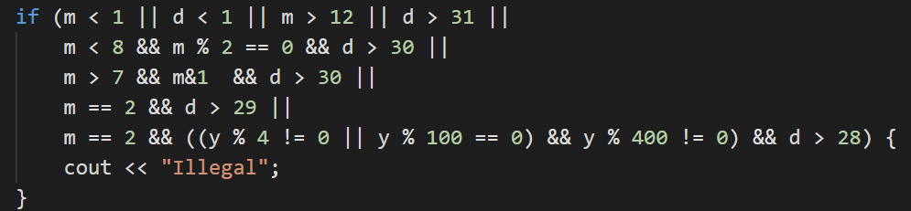
格式

Slide 10
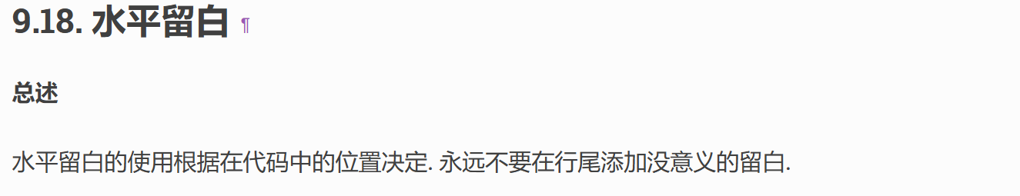
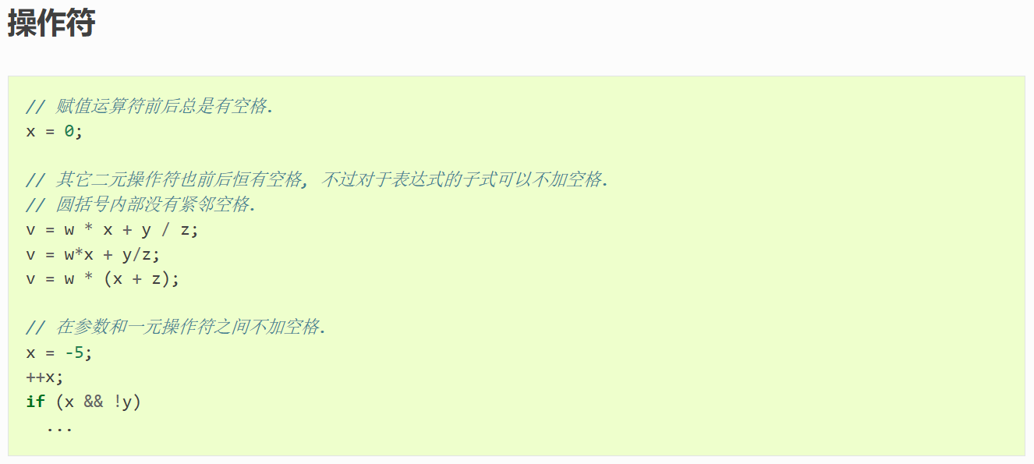
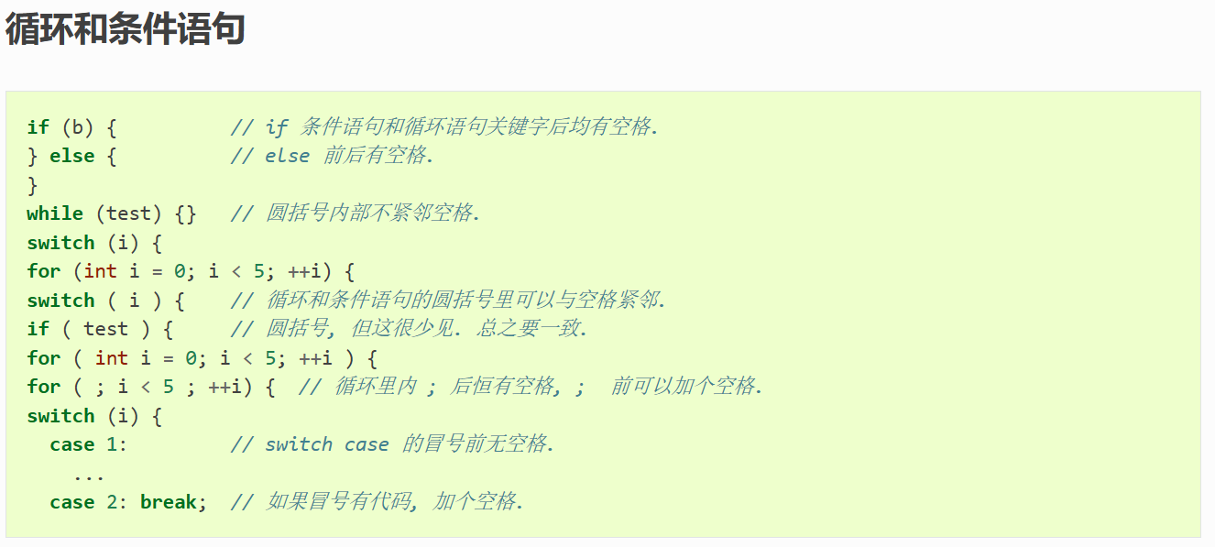
格式

Slide 11
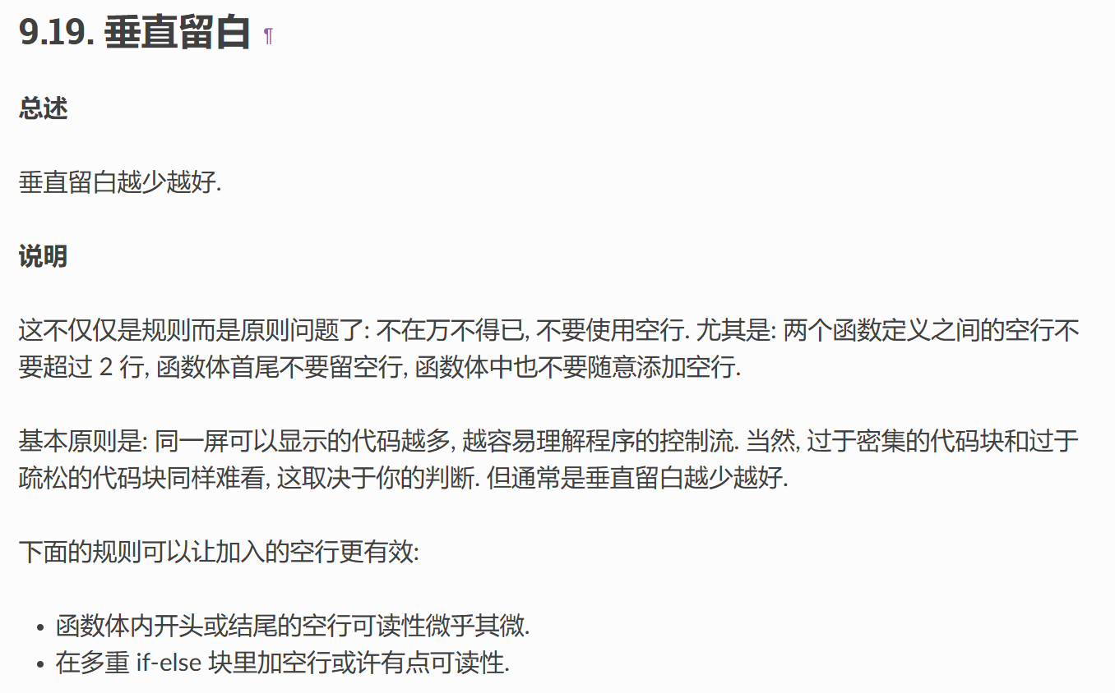
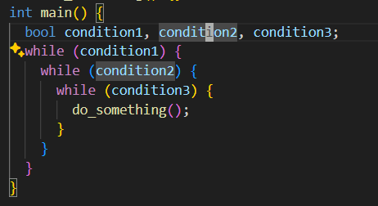
格式
9.20 右大括号对齐

Slide 12

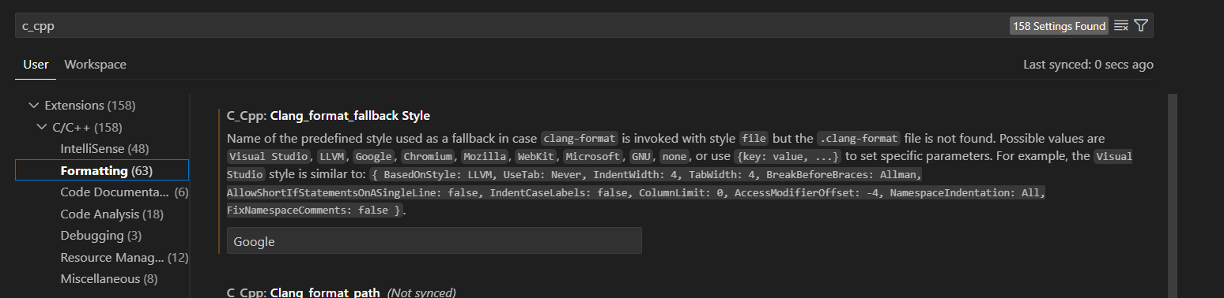
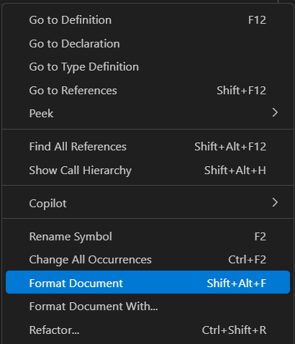
格式
Vscode设置代码风格并一键格式化

Slide 13
休息3min

Slide 14
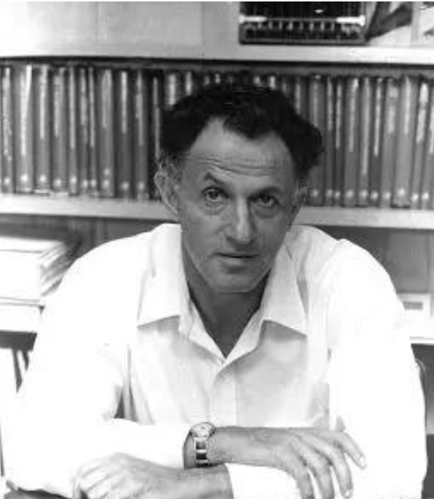
动态规划初步
动态规划(Dynamic Programing, DP)是一种问题求解范式（paradigm）
动态规划？
逐步求解法✔
拆分-复用法✔
Richard Bellman

Slide 15
动态规划初步
考虑一个二阶递推数列 f(n) = f(n-1) + f(n-2)，f(1) = 1, f(0) = 0
f5
f4
f3
f3
f2
f2
f1
f2
f1
f1
f0
f1
f0
f1
f0

Slide 16
动态规划初步
能用动态规划解决的问题，需要满足三个条件：最优子结构，无后效性和子问题重叠。
最优子结构：一个问题的最优解可以通过子问题的最优解组合得到
无后效性：子问题的最优解不会因为后续问题的求解发生变化
子问题重叠：不同问题可能会分解出同一个子问题，那么这个子问题的最优解可以被复用

Slide 17
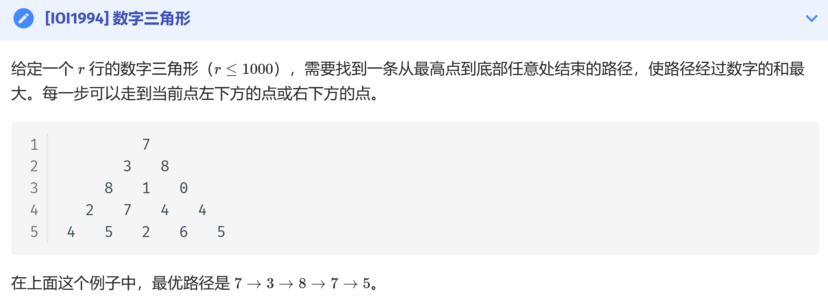
动态规划初步

Slide 18
动态规划初步
对于一个能用动态规划解决的问题，我们有如下解决思路：
状态分解：将求解原问题分成若干个阶段，确定每个阶段解决的子问题和边界子问题的解
状态转移：确定每个问题的最优解具体如何通过它的子问题的最优解综合得到
逐步求解：按照顺序逐个求解子问题，必要时记录子问题的最优解以供复用
f5
f4
f3
f3
f2
f2
f1
f2
f1
f1
f0
f1
f0
f1
f0

Slide 19
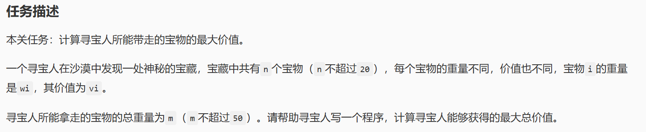
动态规划初步
0-1背包问题

Slide 20
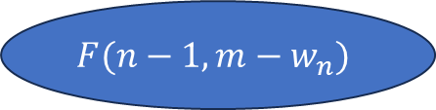



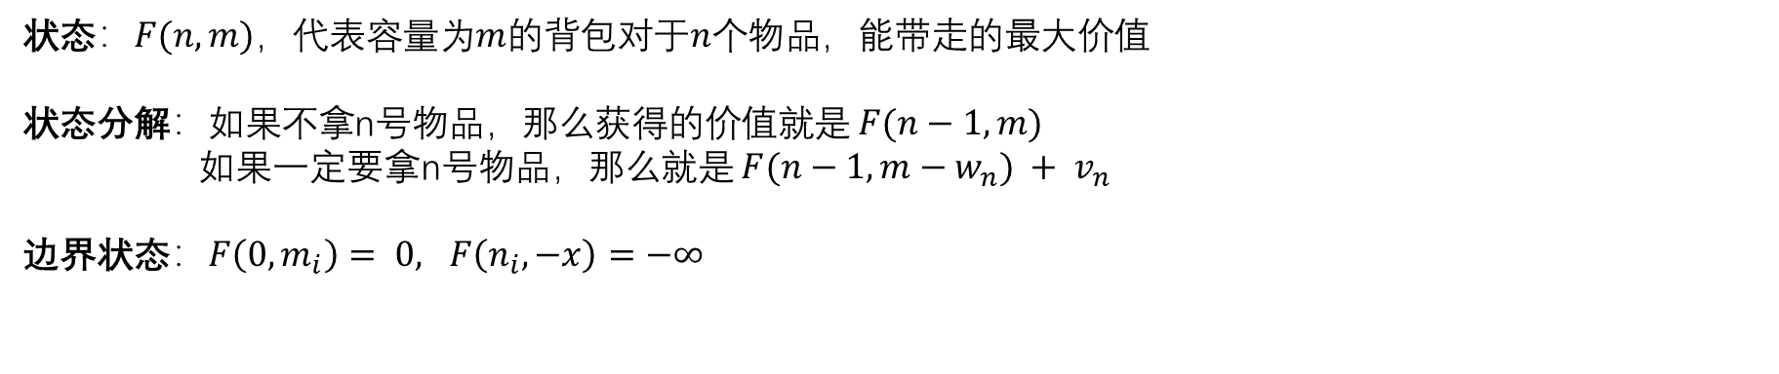

动态规划初步
$$F(n, m)$$
$$F(n−1, m)$$
$$F(n−1, m−w_{n})$$
0-1背包问题：状态分解
$$F\left(0, m_{i}\right)=0$$
$$F\left(n_{i}, −x\right)=−∞$$
状态：$F(n, m)$，代表容量为$m$的背包对于$n$个物品，能带走的最大价值
状态分解：如果不拿n号物品，那么获得的价值就是 $F(n−1, m)$
如果一定要拿n号物品，那么就是 $F(n−1, m−w_{n}) + v_{n}$
边界状态：$F\left(0, m_{i}\right)= 0, F\left(n_{i}, −x\right)=−∞$

Slide 21
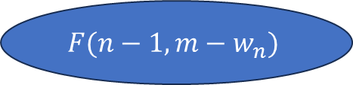
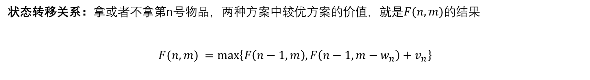
动态规划初步
$$F(n, m) =max⁡\left\{F\left(n−1, m\right), F\left(n−1, m−w_{n}\right)+v_{n}\right\}$$
$$F(n, m)$$
$$F(n−1, m)$$
$$F(n−1, m−w_{n})$$
0-1背包问题：状态转移
$$F\left(0, m_{i}\right)=0$$
$$F\left(n_{i}, −x\right)=−∞$$
状态转移关系：拿或者不拿第n号物品，两种方案中较优方案的价值，就是$F(n, m)$的结果
$$F(n, m) =max⁡\left\{F\left(n−1, m\right), F\left(n−1, m−w_{n}\right)+v_{n}\right\}$$

Slide 22
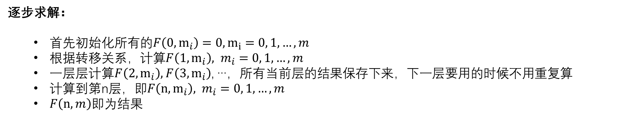
动态规划初步
$$F(n, m) =max⁡\left\{F\left(n−1, m\right), F\left(n−1, m−w_{n}\right)+v_{n}\right\}$$
$$F(n, m)$$
$$F(n−1, m)$$
$$F(n−1, m−w_{n})$$
0-1背包问题：逐步求解
$$F\left(0, m_{i}\right)=0$$
$$F\left(n_{i}, −x\right)=−∞$$
逐步求解：
首先初始化所有的$F\left(0, m_{i}\right)=0, m_{i}=0, 1, …, m$
根据转移关系，计算$F\left(1, m_{i}\right), m_{i}=0, 1, …, m$
一层层计算$F\left(2, m_{i}\right),$ $F\left(3, m_{i}\right)$, …，所有当前层的结果保存下来，下一层要用的时候不用重复算
计算到第n层，即$F\left(n, m_{i}\right), m_{i}=0, 1, …, m$
$F\left(n, m\right)即$为结果

Slide 23
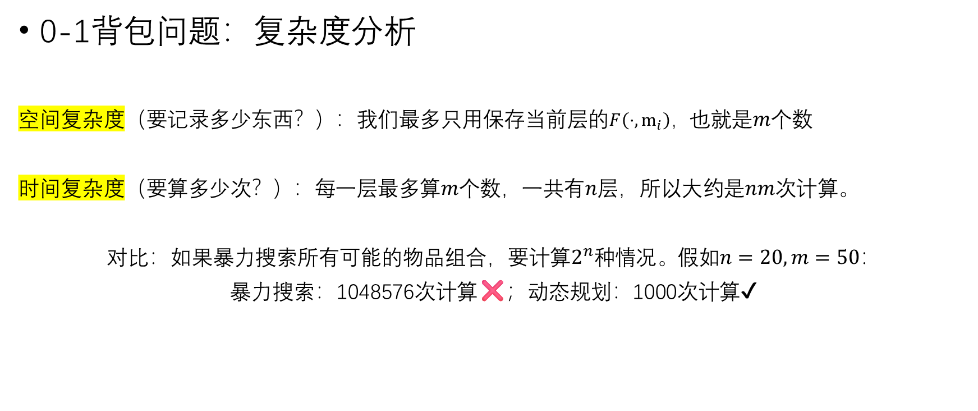
动态规划初步
0-1背包问题：复杂度分析
空间复杂度（要记录多少东西？）：我们最多只用保存当前层的$F\left(⋅, m_{i}\right)，$也就是$m$个数
时间复杂度（要算多少次？）：每一层最多算$m$个数，一共有$n$层，所以大约是$nm$次计算。
对比：如果暴力搜索所有可能的物品组合，要计算$2^{n}种$情况。假如$n=20, m=50$：
暴力搜索：1048576次计算❌；动态规划：1000次计算✔

Slide 24
To be continued ...

